Slide 1
R·三年级数学上册
三
毫米、分米和千米
解决问题

Slide 2

复习导入
说说我们已学过哪些长度单位？
100
1000
10
10
10
千米
米
分米
厘米
毫米
100
1000

Slide 3

距离：用长度单位
从你家到学校大约有多远？怎么估计呢？
交通方式 | 时间 | 基础距离（标准） | 预估
走路 | 1000步 | 走两步大约是1米
走路 | 10分钟 | 每分钟大约走70米
坐公交 | 3站路 | 每站大约500米
阅读理解
1.互相说一说你从家到学校要多久？以什么交通方式过来的？
2.思考：你们已知的与距离相关的基础信息有哪些？
3.讨论：根据这些基础信息能否找到一个丈量的标准，根据这个标准去估计家到学校的距离。

Slide 4

分析解答
方法一：以步长为标准。
我的一步大约有50厘米，两步大约是1米。从家到学校要走1000步左右，有500个两步，就是500米。
500米
两步
标准：
1米
两步
两步
两步
距离：
……
1米
1米
1米
500个

Slide 5

分析解答
方法二：以单位时间走的路程为标准。
我一分钟大约走70米，从家到学校需要走10分钟左右，10个70米是700米。
700米
1分钟
标准：
70米
1分钟
1分钟
1分钟
1分钟
1分钟
1分钟
1分钟
1分钟
1分钟
1分钟
距离：
70米
70米
70米
70米
70米
70米
70米
70米
70米
70米

Slide 6


分析解答
方法三：以公交车相邻两站之间的距离为标准。
我坐公交车上学，一共要坐3站，每站大约500米，500 + 500 + 500=1500（米）。
1500（米）
500米
标准：
500米
500米
500米
距离：

Slide 7
要估计一段距离，需要先找到一个标准，再结合这个标准长度去估。
你是怎么知道从家到学校有多远的？
交通方式 | 时间 | 基础距离（标准） | 预估
走路 | 1000步 | 走两步大约是1米
走路 | 10分钟 | 每分钟大约走70米
坐公交 | 3站路 | 每站大约500米
500米
700米
小芳
小华
1500米
电动车
小汽车
10分钟
3分钟骑1千米
3000米
12分钟
2分钟行驶1千米
6000米
我家到学校的距离大概有三个小华家到学校的距离那么远，大约1500米。
我家到学校大约500米。

Slide 8
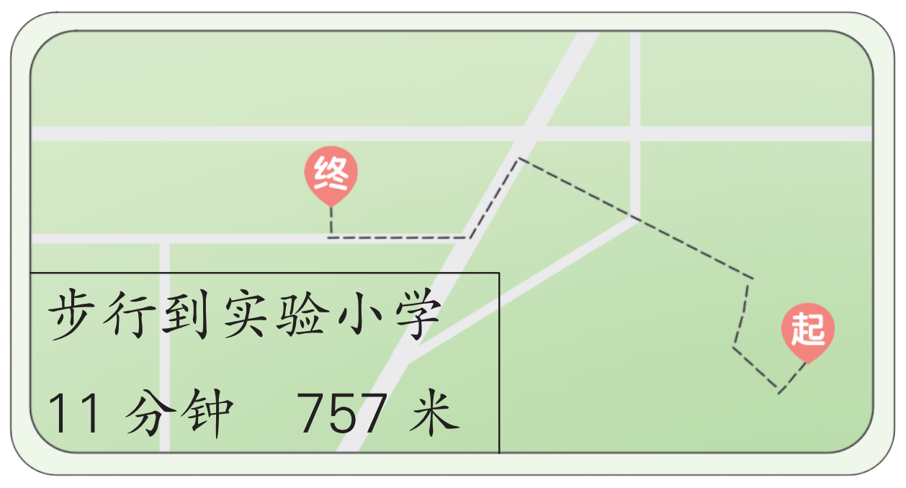


回顾反思
估计距离需要先选择一个长度作为标准。
可以通过手机导航验证一下你估计的结果。

Slide 9

估计教室的长、宽各是多少。
可以先数一数1米有多少步，再数出教室长和宽各多少步，再计算出结果。

Slide 10

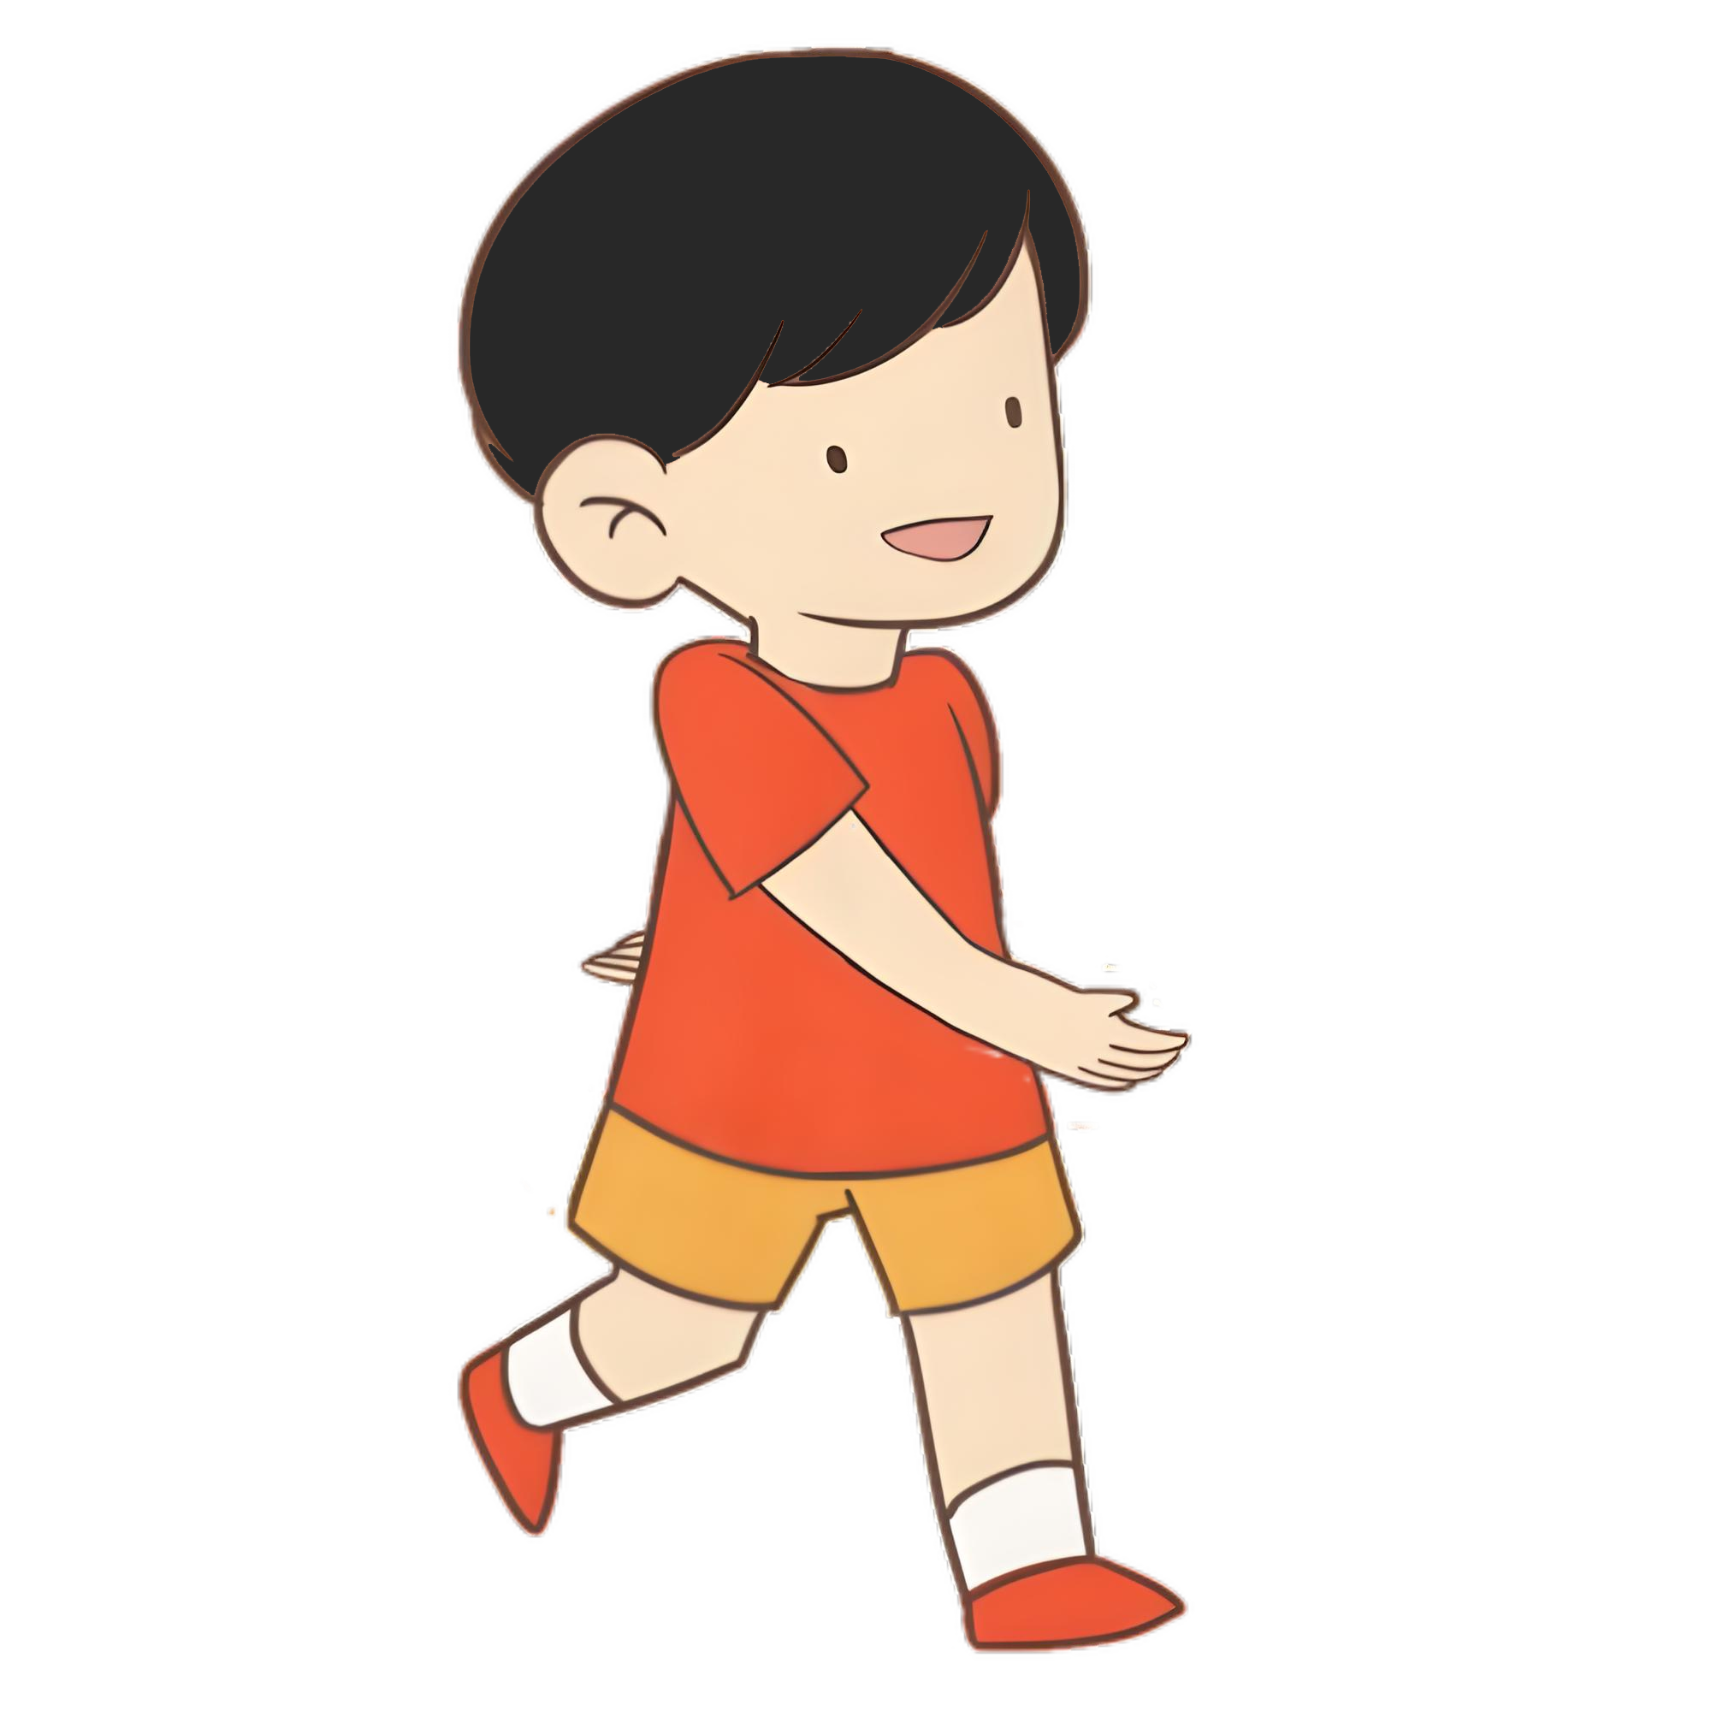
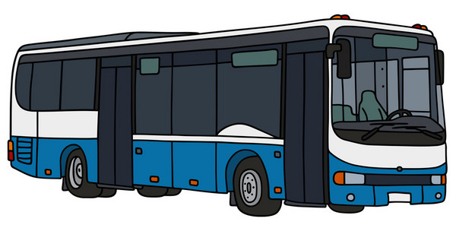
巩固练习
1
不同的出行方式走1千米的路程所需要的时间是不同的，估一估，连一连。
2分钟
18分钟
6分钟

Slide 11
2
填一填。
（1）小明1分钟能走60米，5分钟能走（ ）米。
300
（2）小红走200步大约是100米，走800步大约是
（ ）米。
400
（3）小林放学坐公交车回家，坐了4站，每站大约500米。她家到学校大约有（ ）千米。
2

Slide 12
3
小林骑自行车行600 米约用3 分钟，他从自己家骑自行车到外婆家大约用了12 分钟。小林家到外婆家大约有多少米？
12÷3=4
600+600+600+600=2400（米）
答：小林家到外婆家大约有2400米。

Slide 13
4
李老师早上骑电动车上班，每分钟大约行400米，经过10分钟到达学校；张老师早上开汽车去学校，每分钟大约行驶1000米，经过8分钟到达学校。谁家离学校远？远多少千米？
每分钟行400米，10分钟行4000米，4000米=4千米。
每分钟行1000米，8分钟行8000米，8000米=8千米。
8>4 8-4=4（千米）
答：张老师家离学校远，远4千米。

Slide 14
课堂小结
通过本节课的学习，你有什么收获？
在估测较长距离时，一步的距离，一分钟走的距离，公共汽车一站的距离，都可以作为单位长度来估算出这段距离的总长度。

Slide 15
课后作业
1.估计校园的长、宽各是多少；
2.见“状元成才路”系列丛书对应课时作业。

